Slide 1
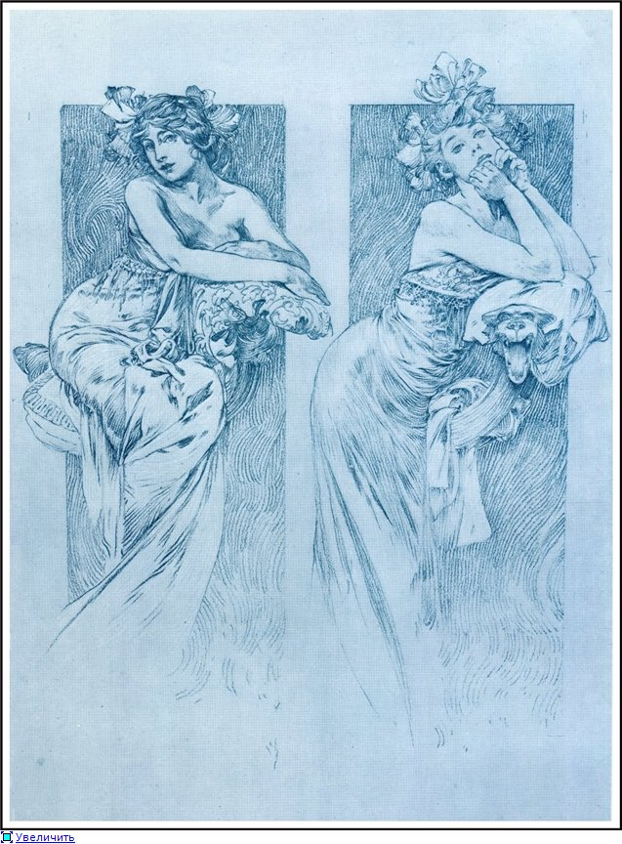
Александр Александрович Блок
Биография
Урок литературы в 11 классе

Slide 2

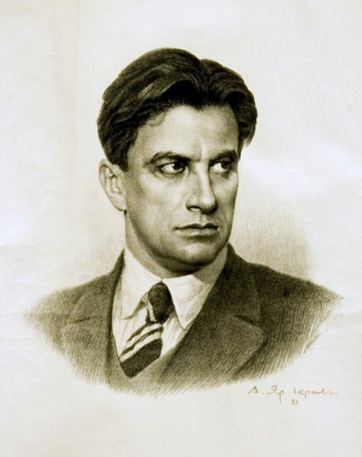
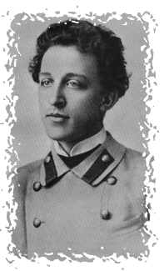
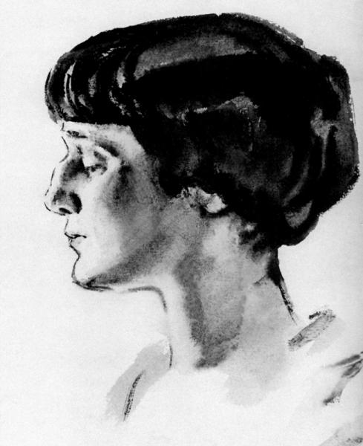
«Творчество Блока – целая творческая эпоха, эпоха недавнего прошлого. Славнейший мастер-символист – Блок оказал большое влияние на современную поэзию»
Он прав – опять фонарь, аптека,
Нева, безмолвие, гранит.
Как памятник началу века,
Там этот человек стоит

Slide 3

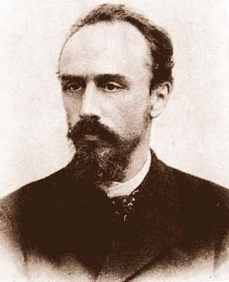
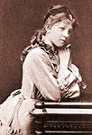
16 ноября 1880 года
Отец – Александр Львович Блок, юрист, профессор Варшавского университета
Мать – Александра Андреевна Бекетова, дочь учёного-ботаника

Slide 4
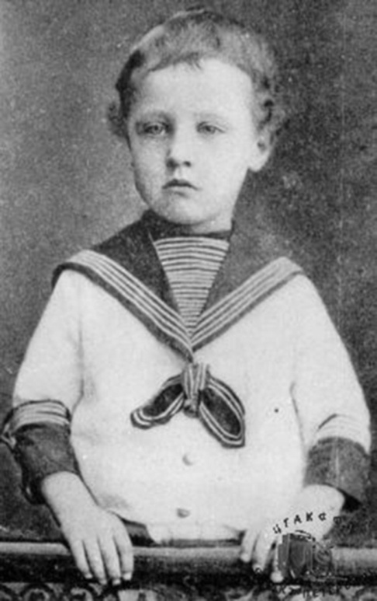
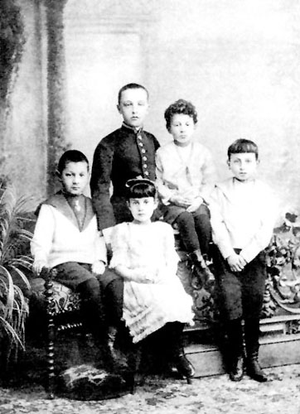
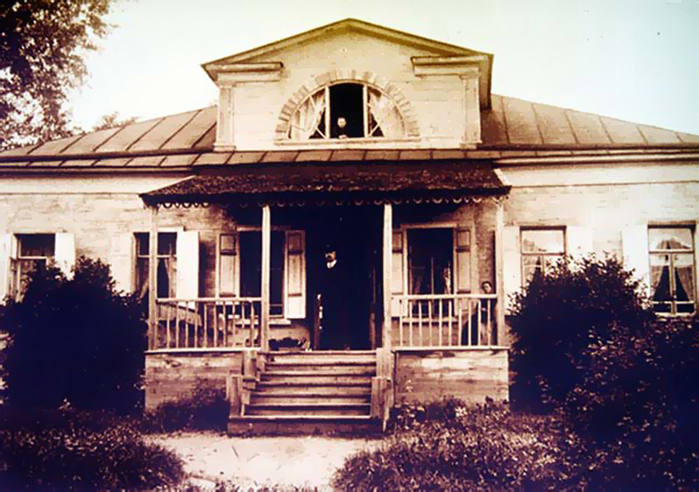
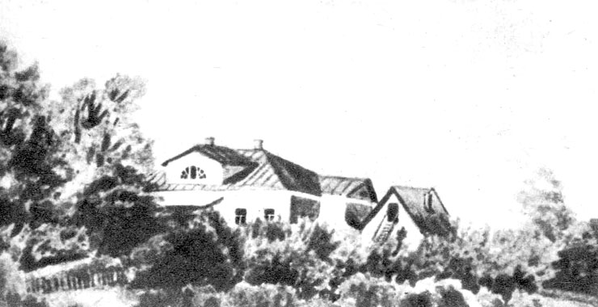
Детство Блок провёл в Шахматово – имении деда, так как родители его разъехались

Slide 5

1885 год
Начинает сочинять стихи
1889 год
Поступил в Петербургскую Введенскую гимназию
1900 год
Приносит первые стихи в журнал «Мир Божий»
1901 год
Переходит с 3 курса юридического факультета на историко-филологический
1902 год
Знакомство с Мережковским и Гиппиус, переписка с А. Белым

Slide 6
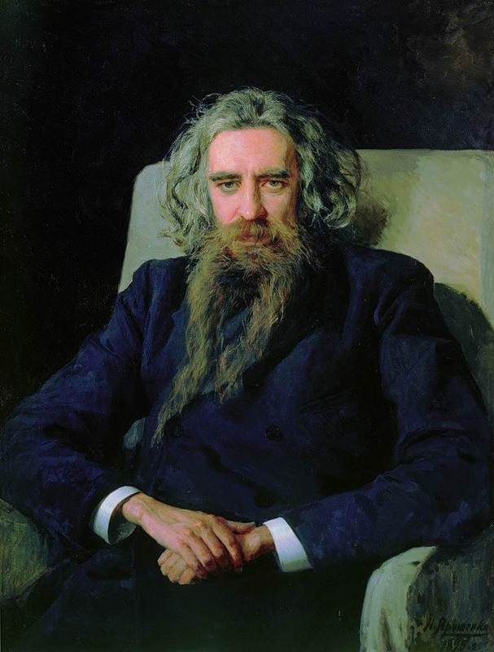
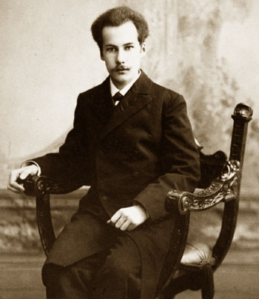
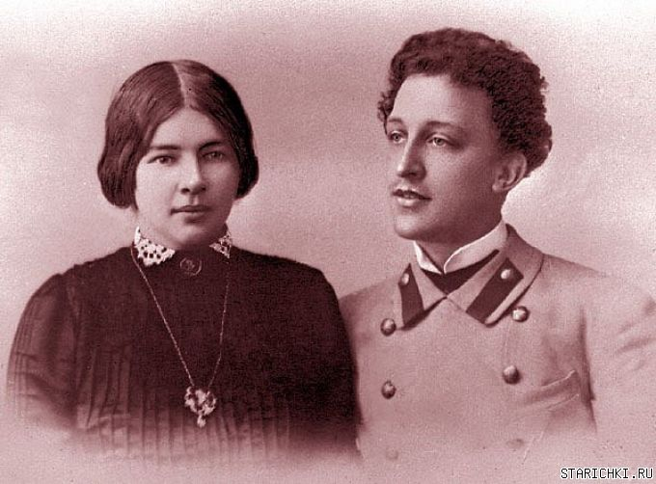

Slide 7
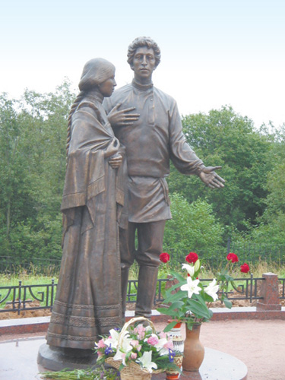
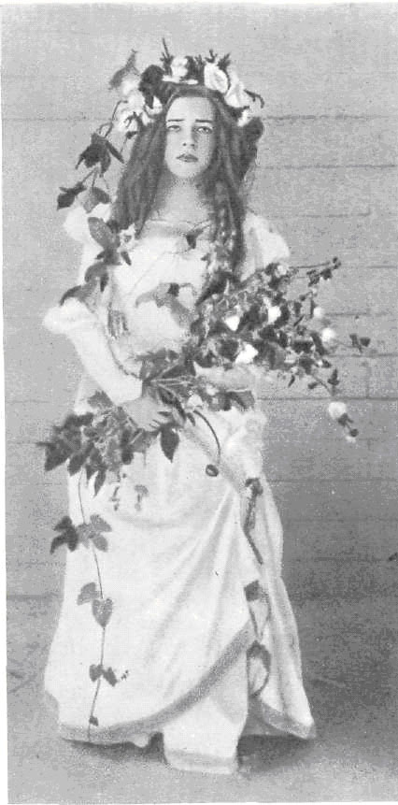
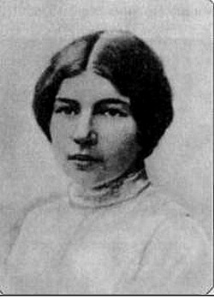
29 августа 1903 года
Женитьба на Л. Д. Менделеевой
1904 год
1 книга стихов «Стихи о Прекрасной Даме»

Slide 8

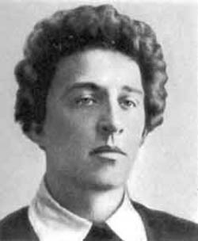
Мотив одиночества
«Одиночество не победить сравнением мистических переживаний, я глубоко уверен в этом. Может быть, одиночество преодолимо только ритмами действительной жизни – страстью и трудом. Остальное – сны».

Slide 9
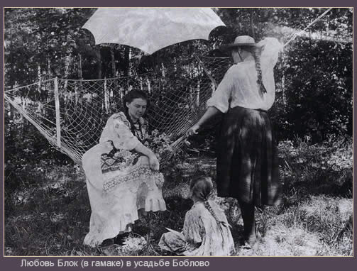
1909 год - Рождение и смерть ребёнка, который не был ребёнком Блока
Когда под заступом холодным
Скрипел песок и яркий снег,
Во мне, печальном и свободном,
Еще смирялся человек.
Пусть эта смерть была понятна -
В душе, под песни панихид,
Уж проступали злые пятна
Незабываемых обид.
Уже с угрозою сжималась
Доселе добрая рука.
Уж подымалась и металась
В душе отравленной тоска...
Я подавлю глухую злобу,
Тоску забвению предам.
Святому маленькому гробу
Молиться буду по ночам.
Но - быть коленопреклоненным,
Тебя благодарить, скорбя? -
Нет. Над младенцем, над блаженным,
Скорбеть я буду без Тебя.

Slide 10
1911 год
Вышла 5 книга стихов «Ночные часы»
1915 год
Блок принимает участие в работе МТ по постановке его драмы «Роза и крест»
7 августа 1921 года
Блок скончался

Slide 11

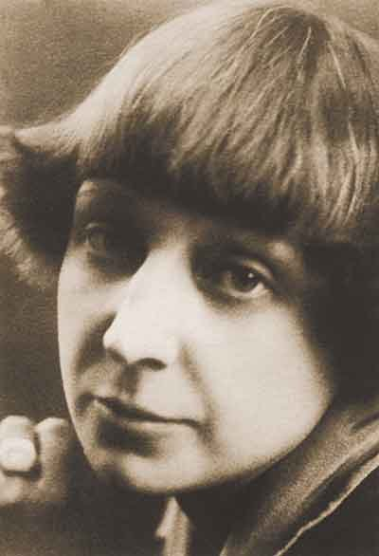
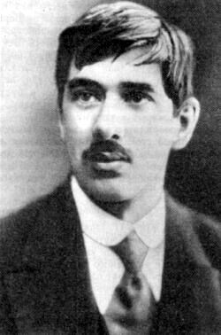
«Трагический тенор эпохи»
«Первый поэт земли русской»
«Сплошная совесть»
«Это целая эпоха»
«Никогда: ни раньше, ни потом – я не видел, чтобы от какого-то человека так явственно, ощутимо и зримо исходил магнетизм»

